Slide 1



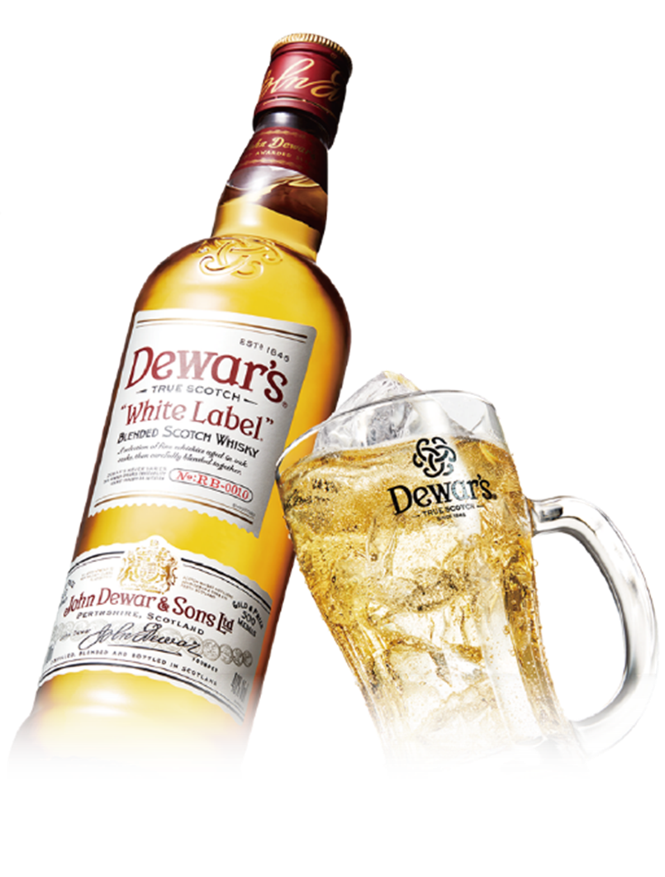

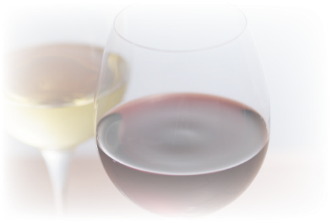


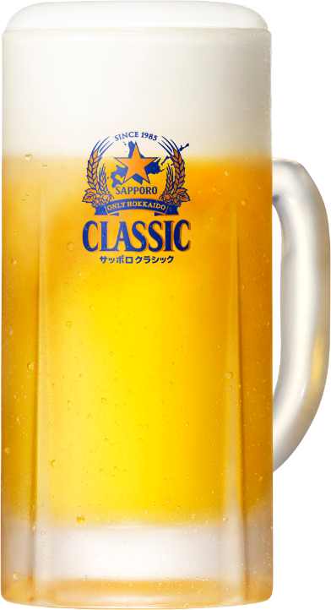
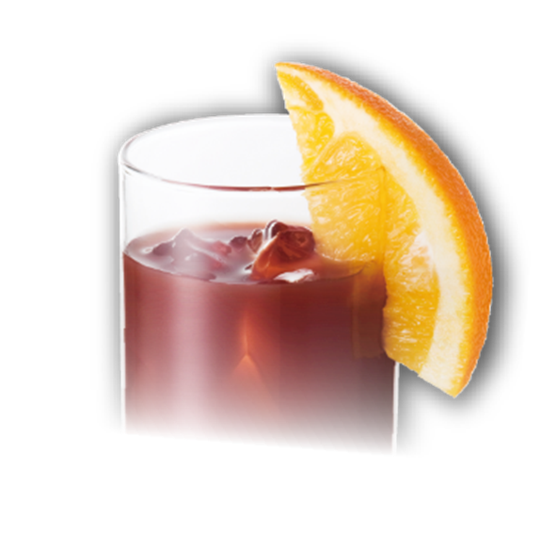

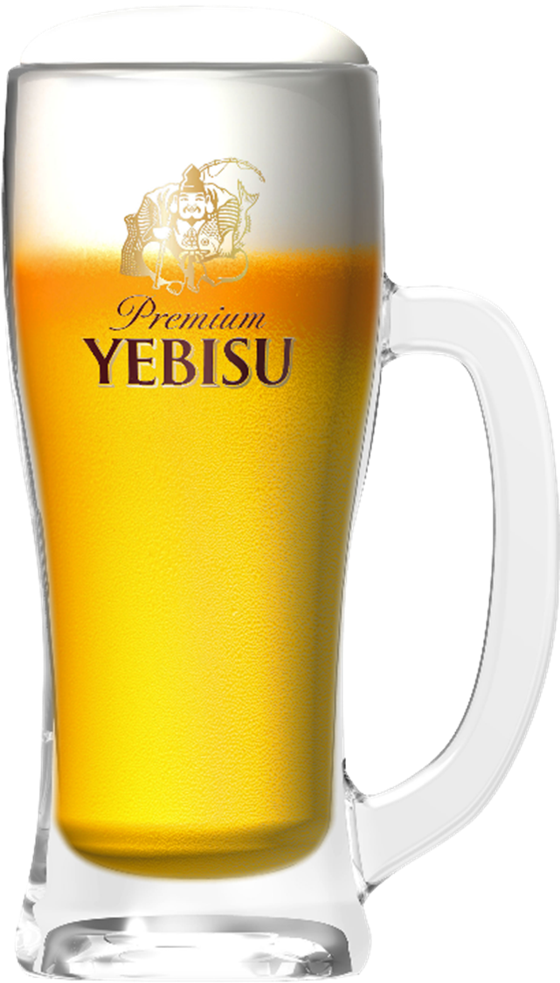
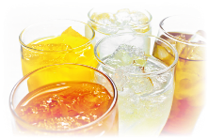




ハイボールの起源
・焼酎…甲類
・デュワーズ
ハイボール
・ワイン…赤・白
・日本酒
・発泡酒
・酎ハイ
・ソフトドリンク
北海道限定
麦芽100％生ビール。
・ワイン…赤・白
・サッポロ クラシック
・日本酒
ハイボールの起源
・酎ハイ
・デュワーズハイボール
・カクテル
・焼酎…スタンダード＋鍛高譚
・ソフトドリンク
吟味された原料と製法がつむぐ、
うまみあふれる、ふくよかなコク。
・日本酒
・ヱビスビール
・酎ハイ
北海道限定
麦芽100％生ビール。
・カクテル
・ソフトドリンク
・サッポロ クラシック
ハイボールの起源
・当日セレクト逸品
・デュワーズハイボール
・店主手作り絶品珈琲焼酎
・焼酎…スタンダード+鍛高譚
・ワイン…赤・白
ほか全品クラスUP
1ｈ
5,000円
(九星学.西洋占星術.マントラ.姓名判断.
手相.オラクル龍神カード..他)
ストップ！20歳未満飲酒・飲酒運転。妊娠中や授乳期の飲酒はやめましょう。お酒は楽しく適量で。
※表示価格は税込み価格です。

